Slide 1

day27_综合案例3

Slide 2
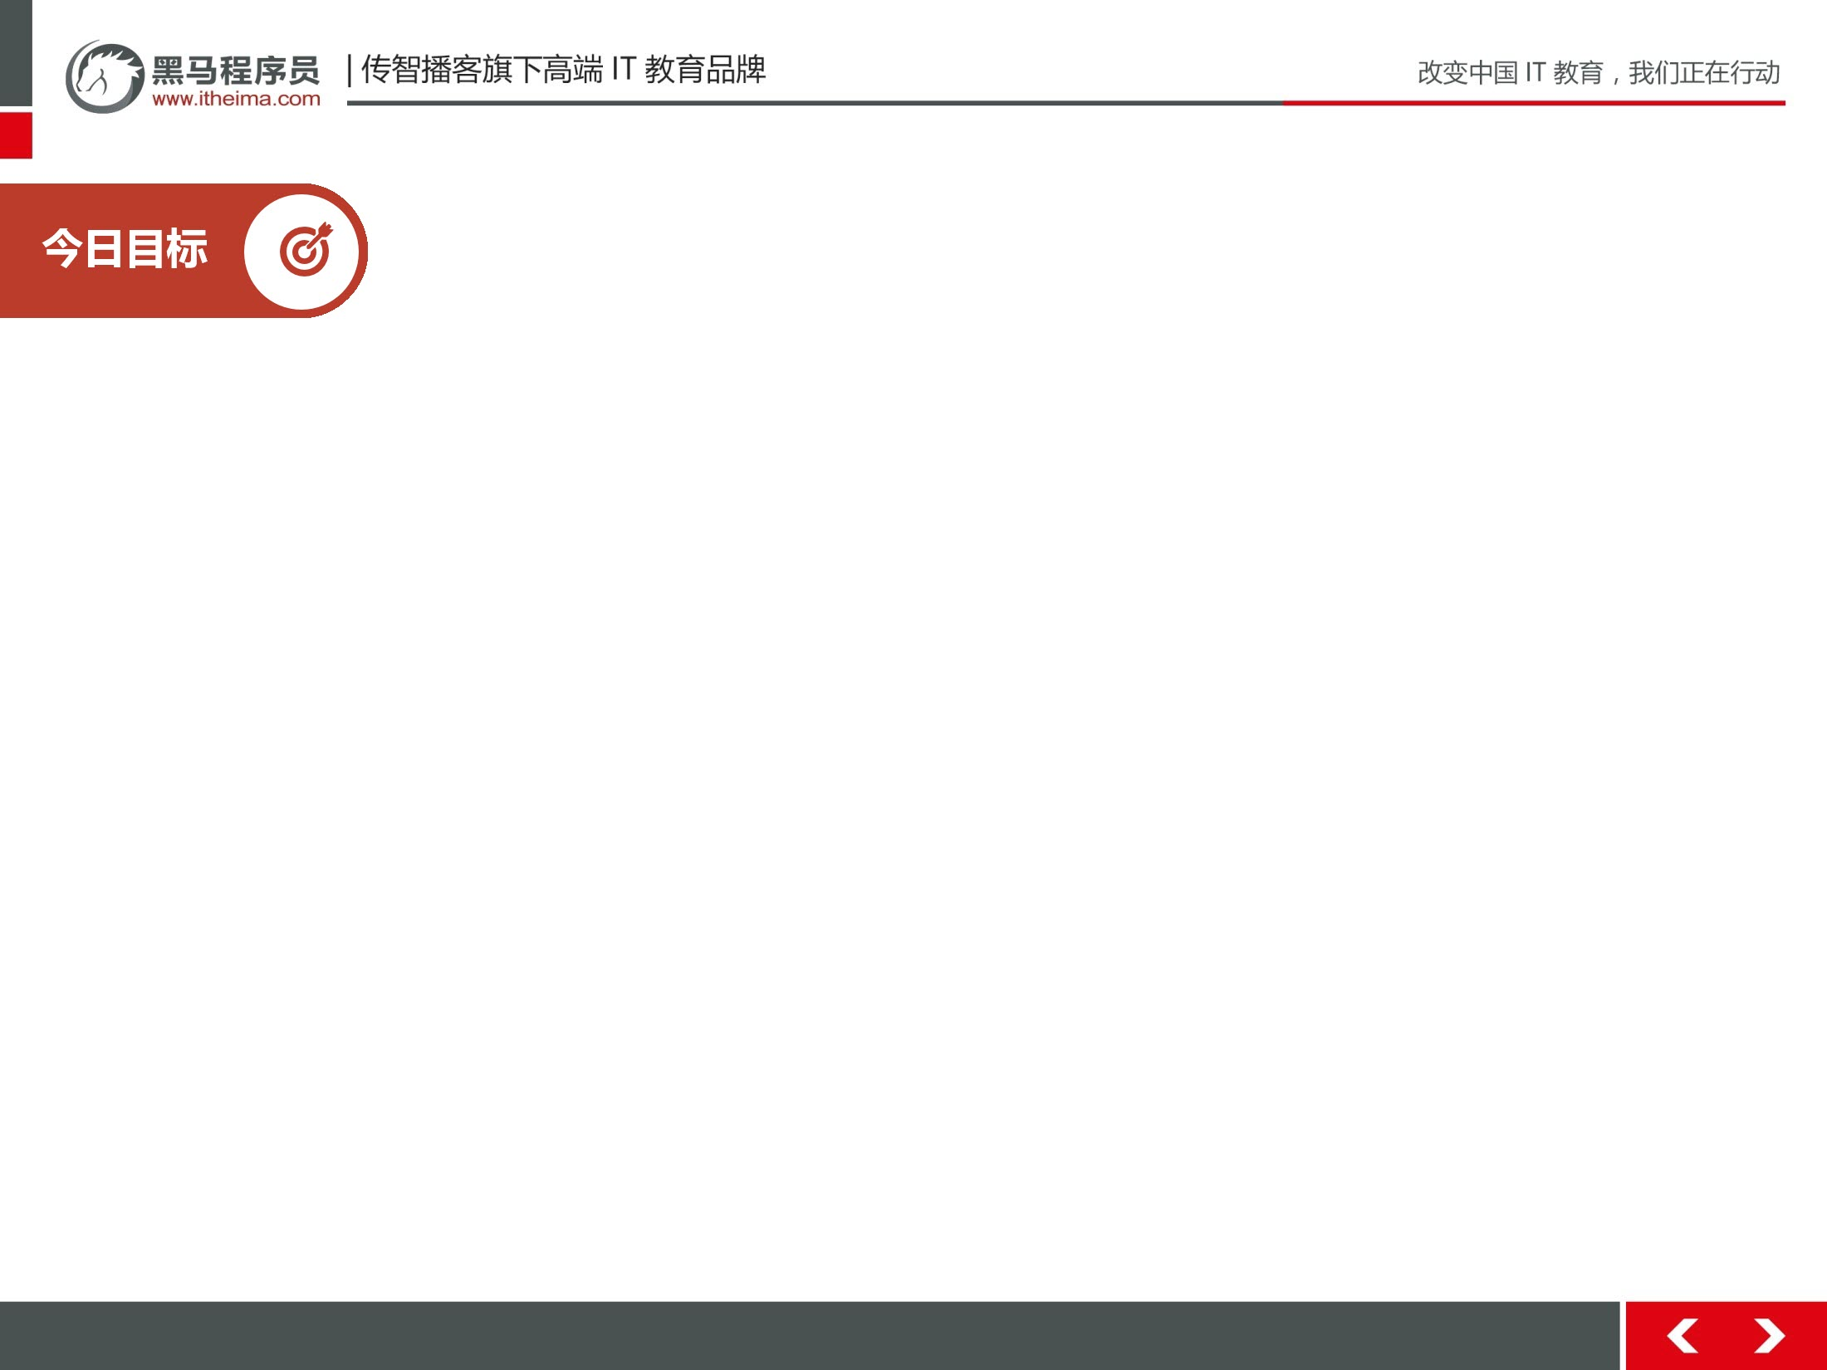
能够完成线路查询功能
能够完成线路详情功能

Slide 3
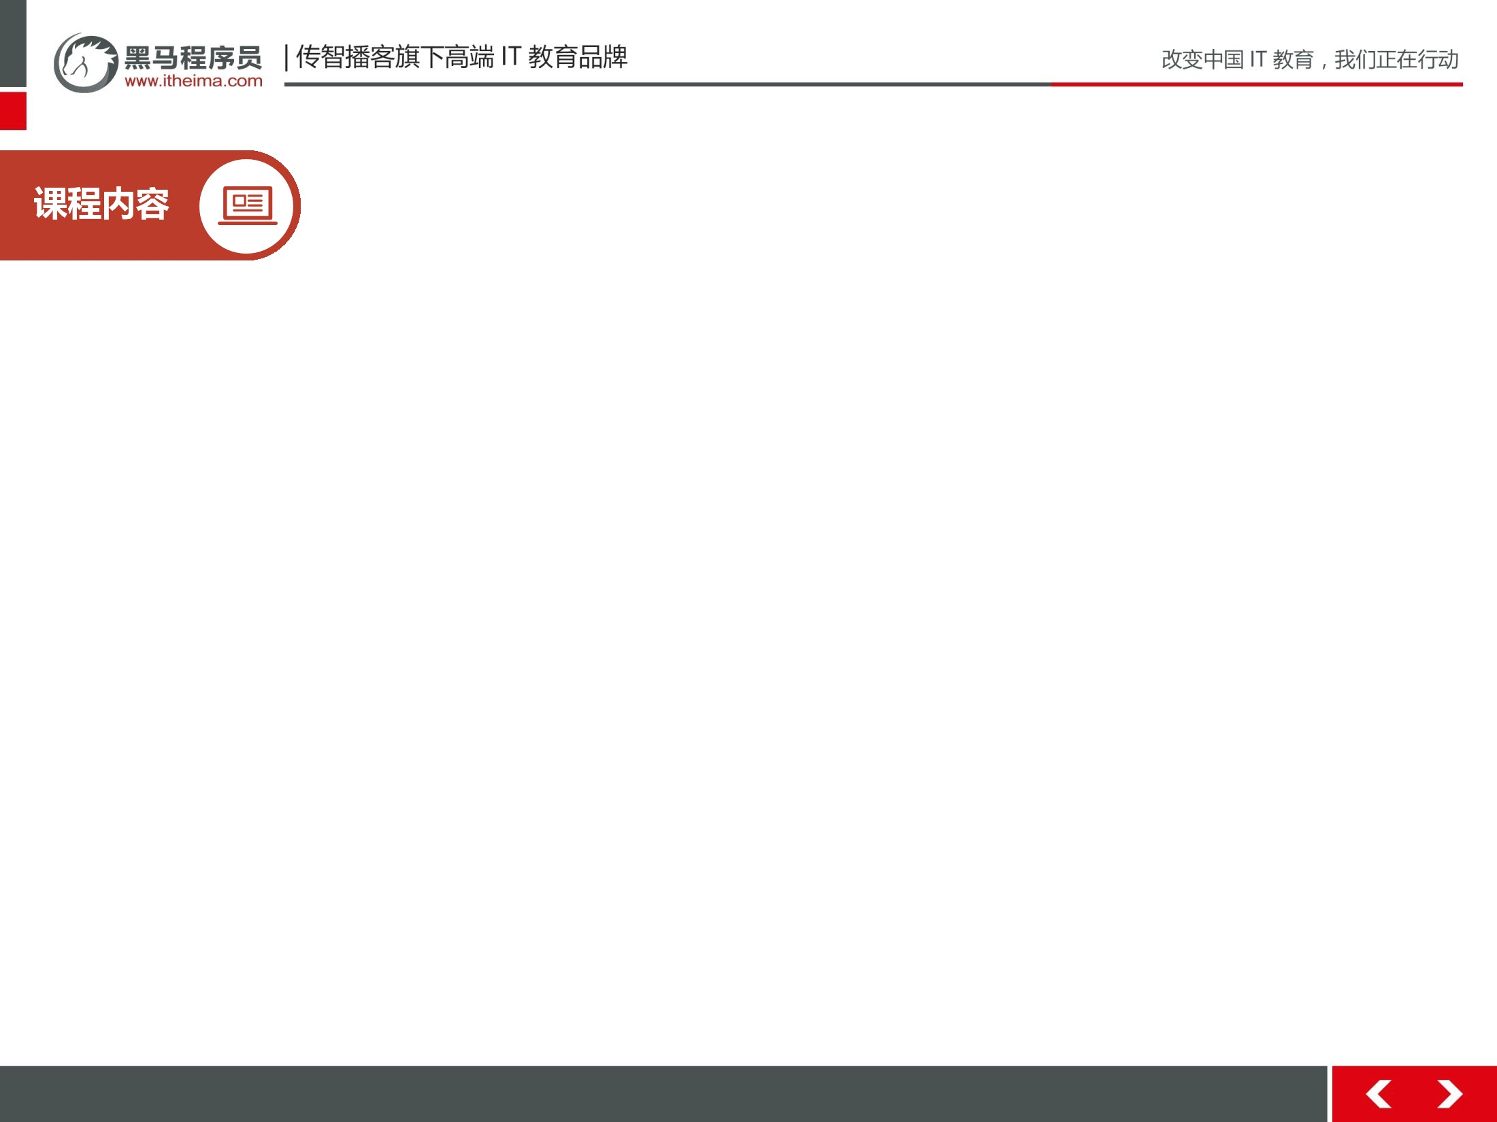
旅游线路查询案例（重要）
旅游详情查询案例（重要）

Slide 4
01
1.1旅游线路查询_参数传递
1.2旅游线路查询_后台代码

Slide 5

1.1旅游线路查询_参数传递
K
W
学习目标：完成旅游线路查询的参数传递
掌握程度：完成参数传递
时长：12分26秒
课程信息
要点提示
无

Slide 6
K
W
L
S
1.2旅游线路查询_后台代码
学习目标：能够完成线路查询后台代码
掌握程度：应用
时长：15分55秒
课程信息
要点提示
语法order by

Slide 7
K
W
L
1.2旅游线路查询_后台代码
(10分钟)
完成旅游线路查询_后台代码
练习

Slide 8
02
2.1旅游线路查询_前台代码
2.2旅游线路详情_分析

Slide 9
K
2.1旅游线路查询_前台代码
学习目标：能够完成旅游线路前台代码
掌握程度：应用
时长：09分34秒
课程信息
要点提示

Slide 10
K
W
L
2.1旅游线路查询_前台代码
(10分钟)
完成旅游线路查询_前台代码
练习

Slide 11
K
2.2旅游线路详情_分析
学习目标：理解旅游线路详情分析
掌握程度：掌握
时长：13分55秒
课程信息
要点提示

Slide 12
03
3.1旅游线路详情_代码实现_后台代码
3.2旅游线路详情_代码实现_前台代码

Slide 13
K
W
3.1旅游线路详情_代码实现_后台代码
学习目标：能够完成旅游线路详情后台代码
掌握程度：应用
时长：15分29秒
课程信息
要点提示

Slide 14
K
W
L
3.2旅游线路详情_代码实现_前台代码
学习目标：能够完成旅游线路详情前台代码
掌握程度：应用
时长：22分12秒
课程信息
要点提示

Slide 15
